Slide 1
2017
G08-设计评审
勇者冒险

Slide 2
目录
项目人员
概要设计
详细设计

Slide 3
1. 项目人员

Slide 4


人员介绍
logo
Who we are？
总体设计报告书写
HIPO图绘制
详细设计报告书写
伪代码编写
评审ppt制作
界面原型修改
周皙昊（组长）
5
叶港归
3
马思旖
4

Slide 5
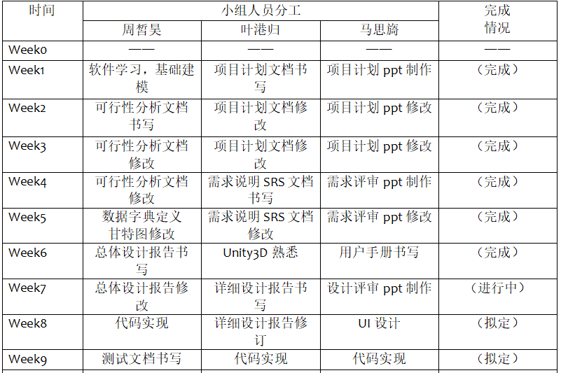
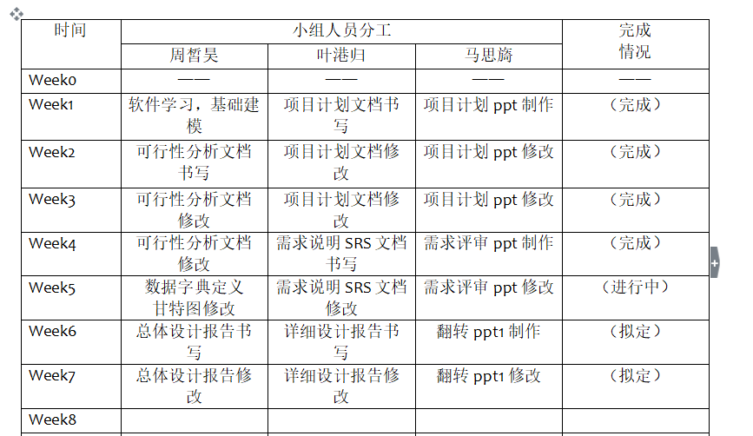
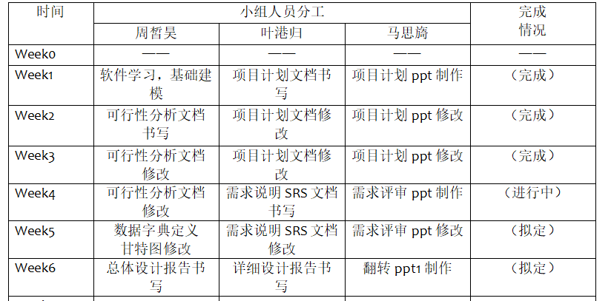
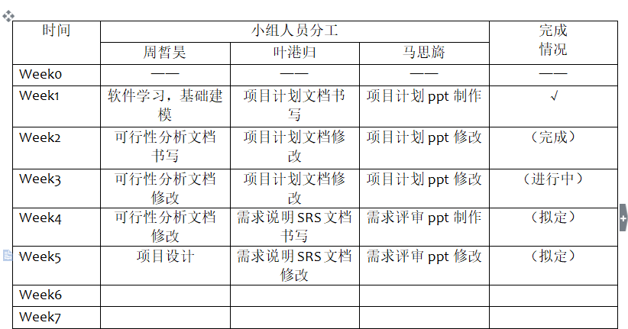
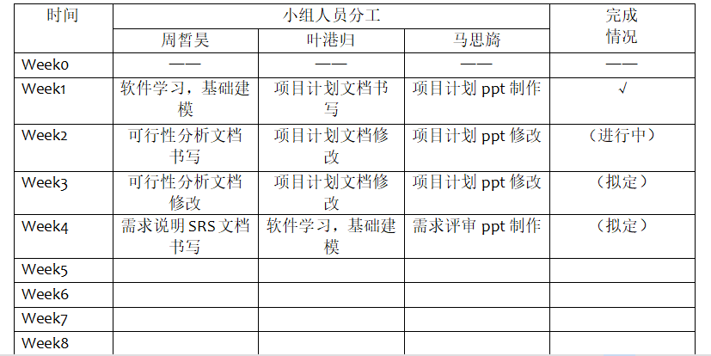
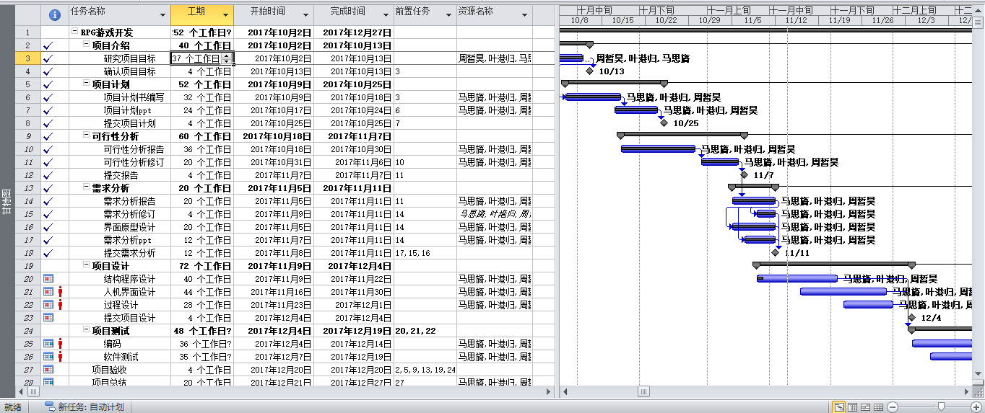
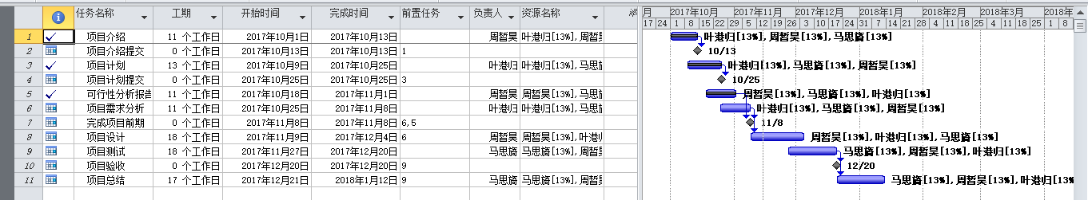
人员分工
Update!!
update!
Update!!!
Updated!!!!!

Slide 6
2. 概要设计

Slide 7
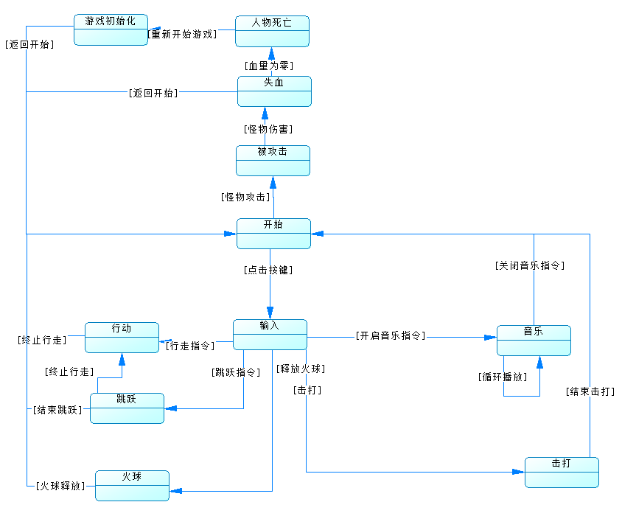



业务流图

Slide 8
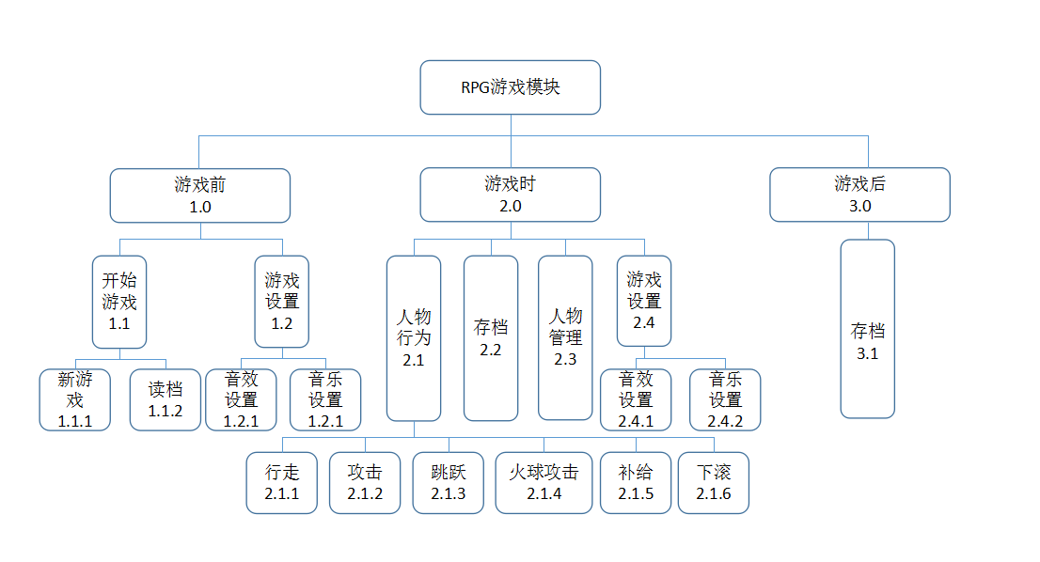
HIPO图

Slide 9
3. 详细设计

Slide 10
游戏前界面跳转
主菜单
界面
游戏界面
设置界面
存档界面
GUI
主菜单
界面
设置界面
存档界面

Slide 11
界面显示
GUI模块，主要是用于增加游戏与用户的交互性，且本程序不会常驻内存，具有可重用性，是一套功能齐全的子系统。其中包含了主菜单界面、设置界面、游戏界面、存档界面，四个子模块。其中主菜单、设置、存档界面不能同时访问，都是建立在游戏界面之上的。
Unity3d的GUI界面设计，完全都是图形化的，因此内部的算法在实际开发中不会涉及。

Slide 12
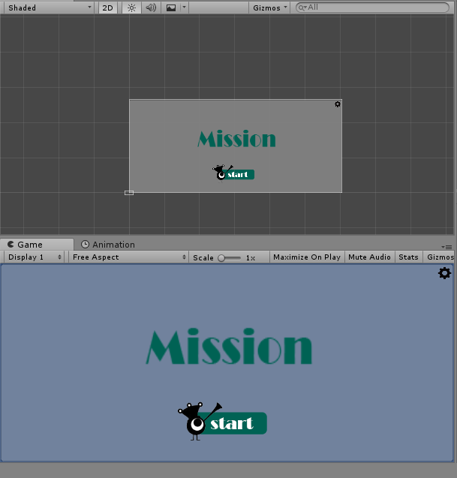
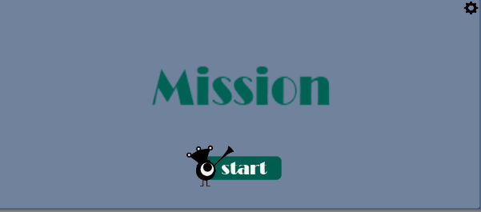
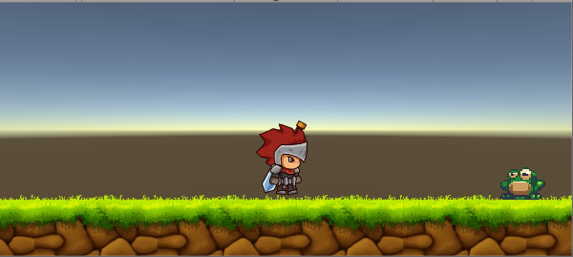
界面设计

Slide 13
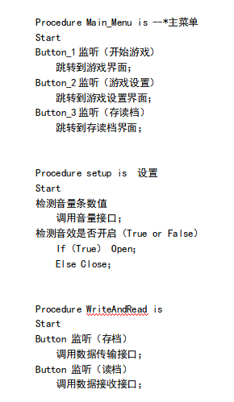
伪代码

Slide 14
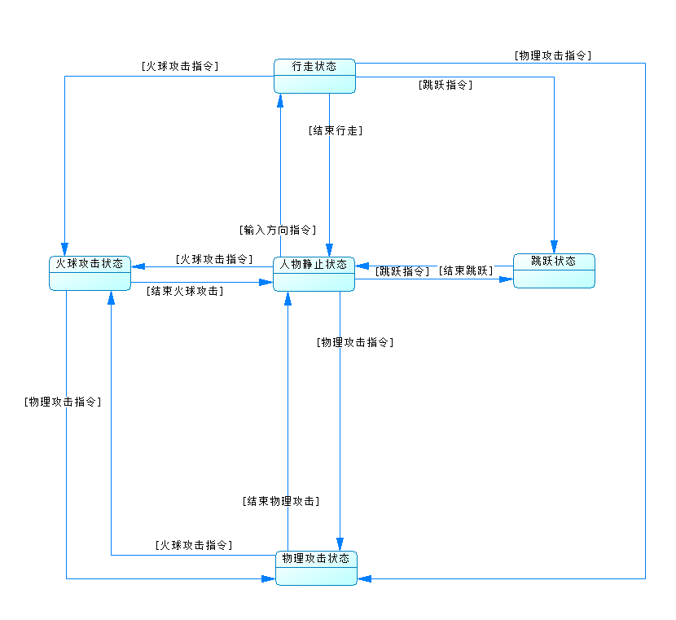
游戏中业务处理
业务处理是游戏的脚本部分，是游戏的控制器，是对用户发出指令后进行处理转化成游戏中程序命令的处理程序。

Slide 15
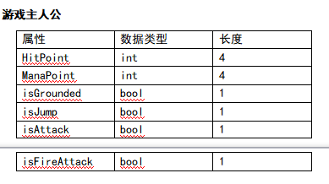
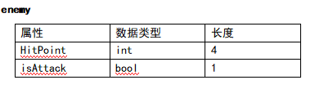
结构定义

Slide 16
输入项：
按钮操作（用户输入都是一些按钮点击动作，相对应的都是一些button的监听器）
e.g.点击游戏界面中的设置按钮，
点击游戏界面中的存档按钮，
点击游戏界面中的菜单按钮，
点击菜单界面中的开始游戏、设置、存档按钮
点击游戏界面中的方向键、攻击按钮、跳跃按钮。
输出项：
方向改变指令、
攻击指令、
跳跃指令、
改变设置指令、
切换界面指令

Slide 17
人物控制算法设计
人物控制：
Procedure Player_Controll is
Start --*程序入口，执行初始化
Update --*监听函数，检测后键盘中的输入情况以调用相应函数
If（input == “J” ） then
Attrack --*物理攻击函数
Else if（input == “k”） then
Jump --*跳跃函数
Else if （input == “i”）then
FireballAttrack --*火球攻击
End loop
Move
If（input == “right”&&!isJump）
MoveRight --*如果不在跳跃，执行右走
Else if（input ==“left”&&!isJump）
MoveLeft --*执行左走
End loop

Slide 18
镜头跟随：
Procedure CameraFollow is
Start
ChangeXYPosition --*随着游戏的推进，显示地图等的推移需要改变camera的位置
Update
TrackPlayer --*轨迹监听器
If（Track == “向右”）
UpdatePosition
Else if（Track == “向左”）
UpdatePosition
Else if（Track == “向上”）
UpdatePosition
End loop

Slide 19
陷阱：
Procedure Trap is --*陷阱程序
Start
Collider --*碰撞机，检测是否接触
Update
If（isTrap）
If（TrapType == “stone”）
DivBlood --*与石头发生碰撞，掉血
Else if（TrapType == “river”）
Die --*掉入河中死亡，游戏结束
Else if（TrapType == “moster”）
FitScene --*遇到怪兽进入战斗场景
End loop
End loop

Slide 20
补给：
Procedure supply is --*补给程序
Start
Colider
Update
If（iscollided） --*检测到和补给碰撞
If（supplyType == “coca”）
SubBlood --*捡到可乐补给，增加血量
Else if（supplyType ==“arms”）
ChangeArms --*捡到新武器，更换武器
Else if（supplyType ==“magicMilk”）
SubMagicPower --*捡到魔法牛奶，增加魔力
End loop
End loop

Slide 21
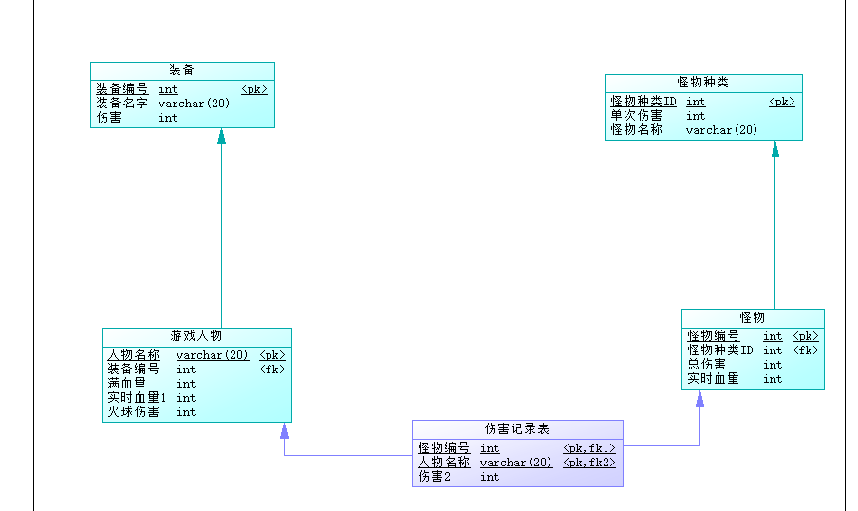
ER图

Slide 22
接口：
本程序与用户的接口为GUI接口，即图形接口。目前我们设计的用户接口主要通过触摸屏与系统交互。程序主要捕获系统将ASCII码转换后的虚拟键值码来与用户交互。而用户的触控是根据程序的提示而选择的，目前的有效按键只有：方向键、起跳、击打、火球、设置，随着我们的设计深入可能会有增加，但均会提示用户。
内部接口方面，各模块之间采用函数调用、参数传递、返回值的方式进行信息传递。接口传递的信息将是以数据结构封装了的数据，以参数传递或返回值的形式在各模块间传输。
本系统不直接与硬件接触，全部与硬件接触都是通过操作系统进行的。而与用户接触的输入输出设备是屏幕。而本系统是运行在Android4.0以上操作系统的应用程序，且只能运行在Android系列操作系统。通过调用操作系统的API函数来处理数据及间接操作硬件来与用户交互。

Slide 23
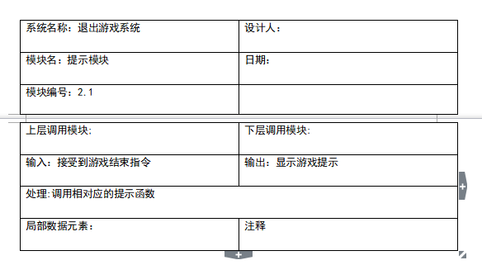
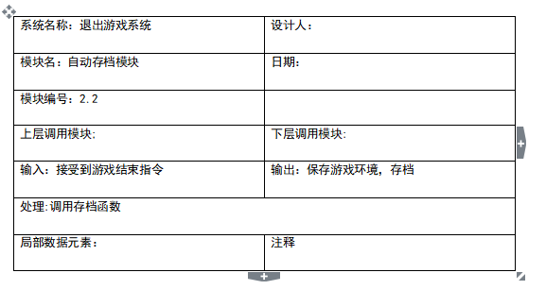
游戏后功能完善

Slide 24
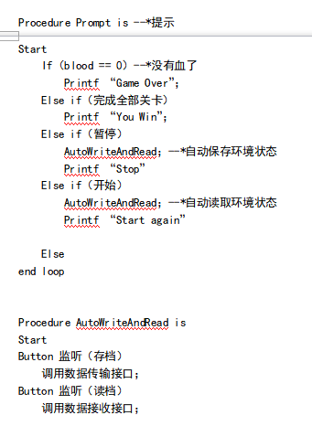
相关算法

Slide 25
参考资料
Reference material
Unity3d：https://unity3d.com/cn/learn
《软件工程导论》第六版 张海藩 牟永敏 编著 清华大学出版社
《软件工程：实践者的研究方法》第八版 Roger S. Pressman Bruce R. Maxim 编
《游戏专业概论》 清华大学出版社

Slide 26
Thank you！

